Slide 1
Лінійне рівняння з двома змінними та його графік

Slide 2
Лінійним рівнянням з двома змінними
x і y називається рівняння виду
ax +by =c , де x і y - змінні,
a, b, c - деякі числа.
3x + 4y + 5 = 0 – лінійне рівняння,
x + 2y = -5 – лінійне рівняння.

Slide 3
Приклади лінійних рівнянь:
3x+2y=200, де а=3, b=2, c=200;
x+y=90 , де а=1, b=1, c=90;
0x+5y=-1 , де а=0, b=5, c=-1;
-3x+0y=5 , де а=-3, b=0, c=5;
0x+0y=0 , де а=0, b=0, c=0;
0x+0y=2 , де а=0, b=0, c=2;

Slide 4
Розв’язком рівняння з двома змінними називається будь-яка пара чисел (x;y) , яка
перетворює рівняння на тотожність.
Розв’язати рівняння з двома змінними – означає знайти всі пари чисел (x;y) , які є
його розв’язком.
Множина точок, координати яких задовольняють рівняння ax + by =c ,
називається його графіком.
Графіком рівняння ax + by + c = 0 , де a, b, c – деякі числа, є пряма.

Slide 5
Пряма визначається двома точками. Тому для побудови графіка лінійного рівняння потрібно:
Знайти два його розв'язки;
Позначити на координатній площині точки, що відповідають цим розв'язкам;
Провести через них пряму.

Slide 6

ПРИКЛАДИ ЗАВДАНЬ
Завдання 2.
Яка із пар чисел (1; 2) і (0; 1) є розв'язком рівняння
5x + 2y = 9 ?
Розв’язання:
Якщо х = 1 і у = 2, то 5 · 1 + 2 · 2 = 9,
9 = 9 – правильна рівність.
Тому, для рівняння 5x + 2y = 9 пара (1; 2) є розв'язком.
Якщо х = 0 і у = 1, то 5 · 0 + 2 · 1 = 9,
2 = 9 – неправильна рівність.
Тому, для рівняння 5x + 2y = 9 пара (0; 1) не є розв'язком.
Відповідь: (1; 2).

Slide 7


Приклад
Виразіть із рівняння 2х+8у=16 змінну
х через змінну у; 2) у через змінну х.
1. Виразимо х через змінну у
1. Виразимо у через змінну х
$$8y=16−2x$$
$$⇒y=2−0,25y$$

Slide 8
Приклад
Побудуйте графік рівняння 3x+2y=20 :
Маємо рівняння 3x+2y=20;
1. Виразимо у через змінну x
2. Щоб знайти розв’язки рівняння надамо х деяке значення. Побудуємо табличку:
Х | 4 | 6
У | 4 | 1

Slide 9
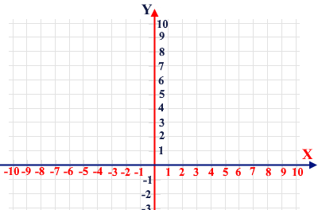
3. Має дві точки: (4;6) та (6;1).
Побудуємо графік:
3x+2y=20

Slide 10
Не виконуючи побудови, знайдіть координати точок перетину графіків рівнянь з осями координат:
1) х + 7у = –21; 2) 5х – 3у = 15.
1) х + 7у = –21
На Оx у=0:
х + 7·0 = –21;
x = –21;
(–21; 0).
На Оy х=0:
0 + 7y = –21
y = –3;
(0; –3).
2) 5х – 3у = 15
На Оx у=0:
5х – 3·0 = 15;
x = 3;
(3; 0).
На Оy х=0:
5·0 – 3у = 15
y = –5;
(0; –5).

Slide 11
При якому значенні а через точку А(5; -3) проходить графік рівняння:
1) 4х – 9у = а; 2) 6х – ау = 15.
1) 4х – 9у = а;
4*5 – 9*(-3) = а;
20 + 27 = а;
а = 47.
2) 6х – ау = 15;
6*5 – а*(-3) = 15;
30 + 3а = 15;
3а = 15 – 30;
3а = -15;
а = -5.

Slide 12
Системи рівнянь із двома змінними. Графічний метод розв’язування системи двох лінійних рівнянь із двома змінними

Slide 13

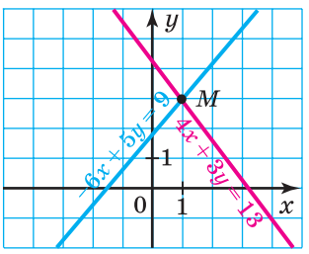
На рисунку зображено графіки рівнянь –6x + 5y = 9 і 4x + 3y = 13. Вони перетинаються в точці M (1; 3). Ця точка належить кожному з графіків. Отже, пара чисел (1; 3) є спільним розв’язком даних рівнянь.
Якщо треба знайти всі спільні розв’язки кількох рівнянь, то говорять, що треба розв’язати систему рівнянь.
Систему рівнянь записують за допомогою фігурної дужки.

Slide 14
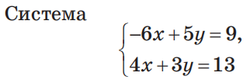
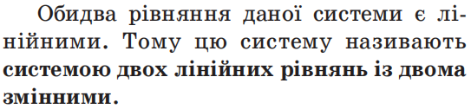
Означення. Розв’язком системи рівнянь із двома змінними називають пару значень змінних, яка перетворює кожне рівняння системи в правильну рівність.

Slide 15
Означення. Розв’язати систему рівнянь — це означає знайти всі її розв’язки або довести, що розв’язків немає.
Графічний метод розв’язування:
побудувати на одній координатній площині графіки рівнянь, що входять до системи;
знайти координати всіх точок перетину побудованих графіків;
отримані пари чисел і будуть шуканими розв’язками.

Slide 16
Якщо графіками рівнянь, що входять до системи лінійних рівнянь, є прямі, то кількість розв’язків цієї системи залежить від взаємного розміщення двох прямих на площині:
1) якщо прямі перетинаються, то система має єдиний розв’язок;
2) якщо прямі збігаються, то система має безліч розв’язків;
3) якщо прямі паралельні, то система розв’язків не має.

Slide 17


№1010. Розв’яжіть графічно систему рівнянь:

Slide 18

№1010. Розв’яжіть графічно систему рівнянь:

Slide 19

№1010. Розв’яжіть графічно систему рівнянь:

Slide 20
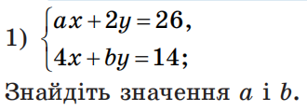
№1014. Пара чисел (6; 4) є розв’язком системи рівнянь:

Slide 21
